Slide 1
Integration ESP-basierter Geräte
Shellies ➔ direkte Integration
Viele Marken und Eigenbau
Programmieren mit ESP-IDF
Lernkurve
Alle Möglichkeiten
Tasmota (https://www.tasmota.info/ )
Theo-Arends-Sonoff-MQTT-OTA
Flashen vieler ESP-Geräte möglich
ESPHome (https://esphome.io/ )
Einfacher „Baukasten“ für eigene ESP-Geräte
Konfigurieren statt programmieren
Sehr gute HA-Integration

Slide 2
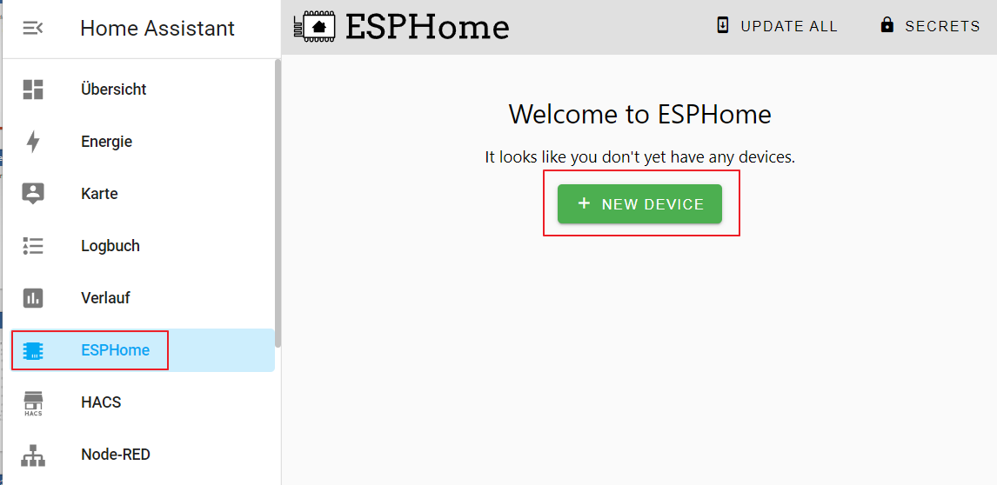
EspHome
Plattform zur einfachen Integration ESP32-basierter Geräte
Geräte am Markt
Eigenbau

Slide 3
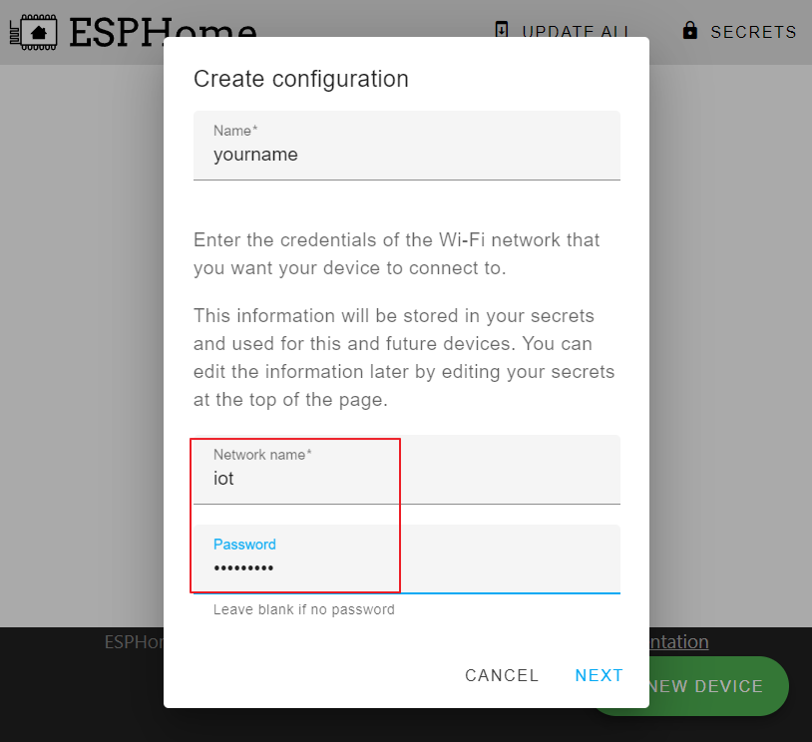
Jeder installiert sein Device
Gedockert
http://192.168.1.76:5062
Start
Firmware über das ESP-Home-AddOn
Device trägt den Namen Esp03, wobei 03 die Nummer deines HA ist
Netzwerk
SSID: ????
Passwort: ???
Encryptionkey sicherheitshalber wegsichern
Notes:
YPzwAUIONxkURGICd3pwstmxFe7LqiTCeG3+GEeJiwo=

Slide 4
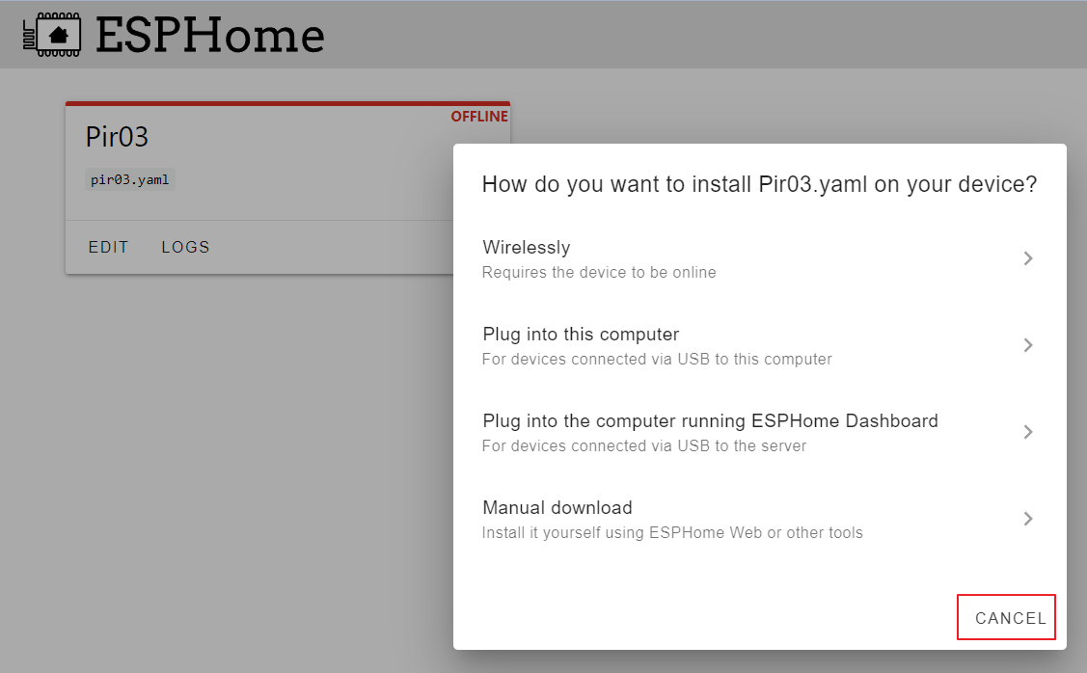
Gerät ist vom Typ ESP32
Abbruch ➔ Konfiguration des Sensors

Slide 5
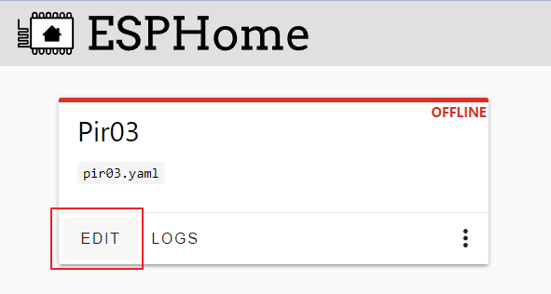
EspHome-Device konfigurieren

Slide 6
Bauteile

Slide 7
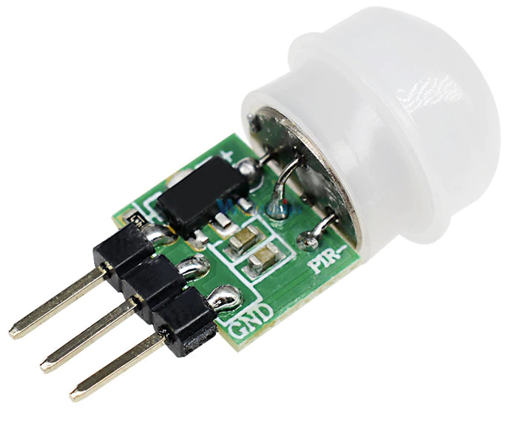
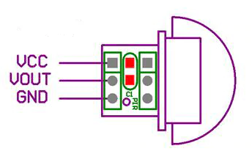
Sensor PIR
AM312
3,3V ➔ Vcc
Gnd
VOUT ➔ 25

Slide 8
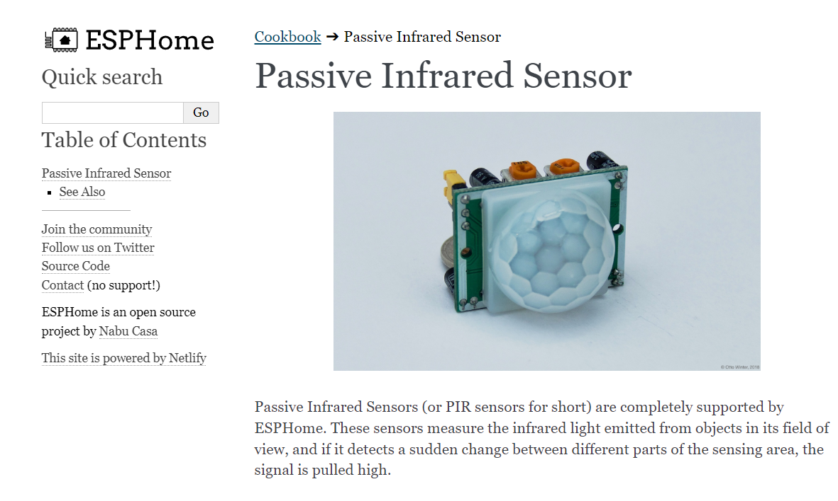
EspHome ➔ Config suchen

Slide 9
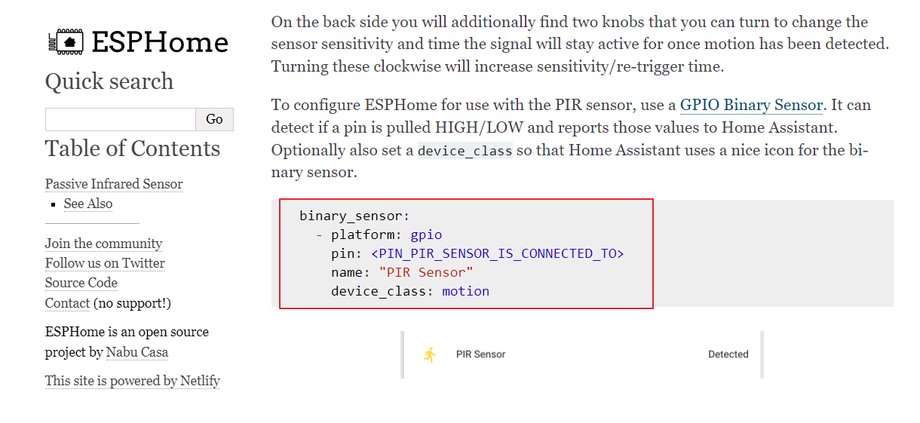
Config in Yaml
Notes:
binary_sensor:
- platform: gpio
pin: 25
name: "PIR Sensor"
device_class: motion

Slide 10
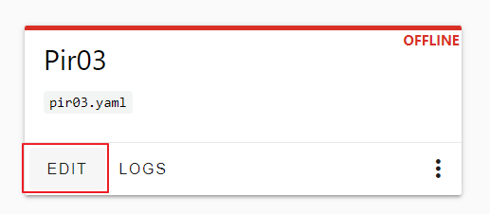
In eigenes Device übernehmen

Slide 11
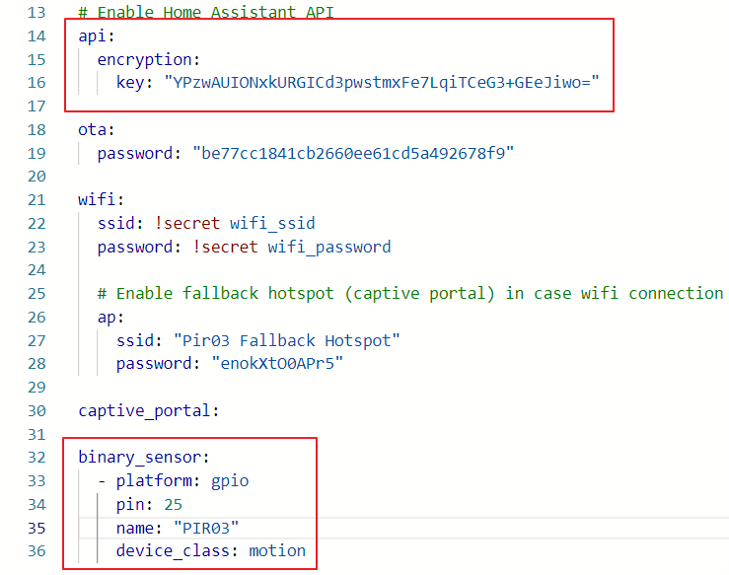
Fertige Config

Slide 12
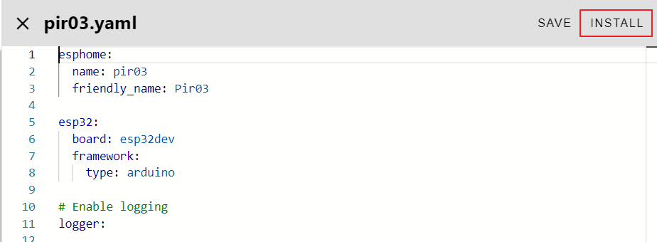
ESP32 - install

Slide 13
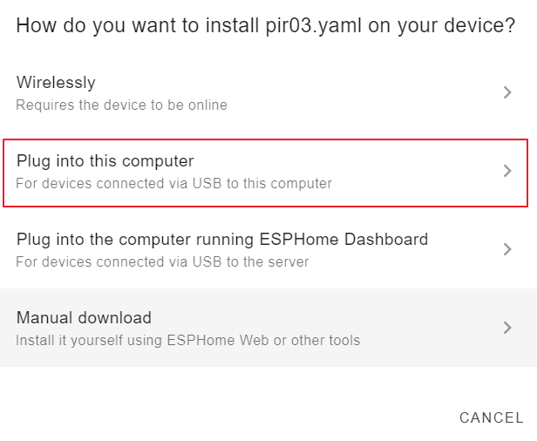
Erstinstallation über USB-Kabel
Eigener Rechner oder Odroid
Performance am eigenen Rechner besser

Slide 14
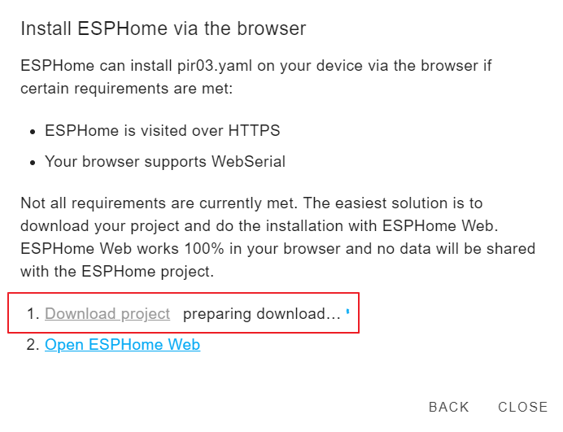
Build Project ➔ Download dauert …

Slide 15
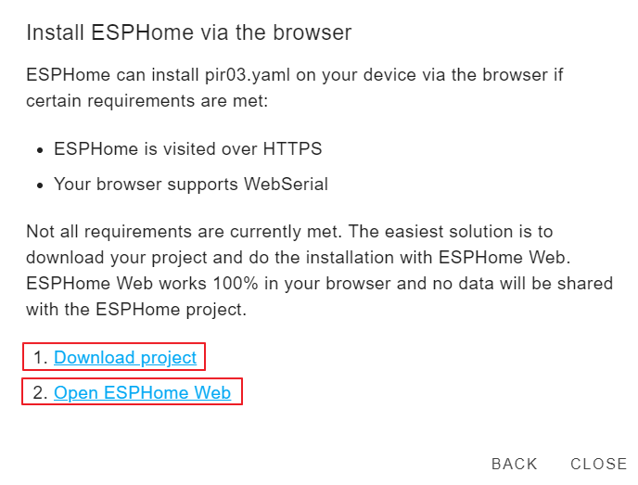
… endlich
Download, dann Open ESPHome Web

Slide 16
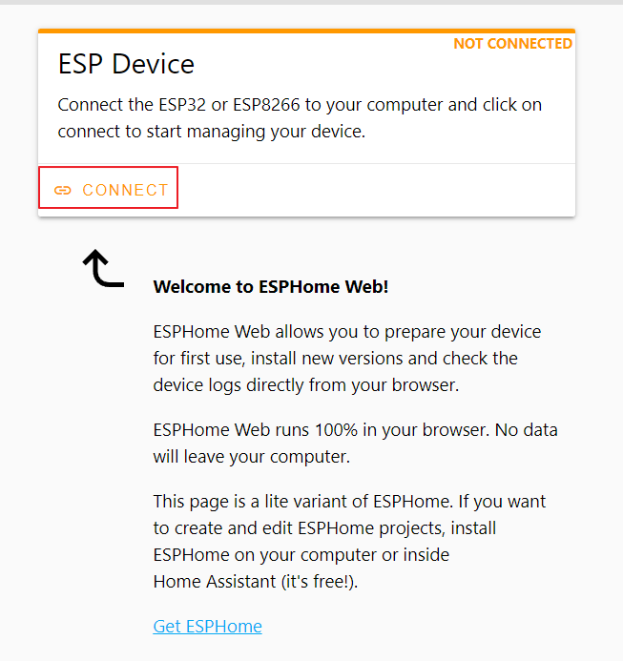
Mit ESP aus Browser heraus lokal verbinden

Slide 17
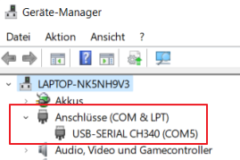
ESP32 an Notebook anschließen …
Prüfen über Gerätemanager
Probleme
Steckrichtung
Kabel
Treiber

Slide 18
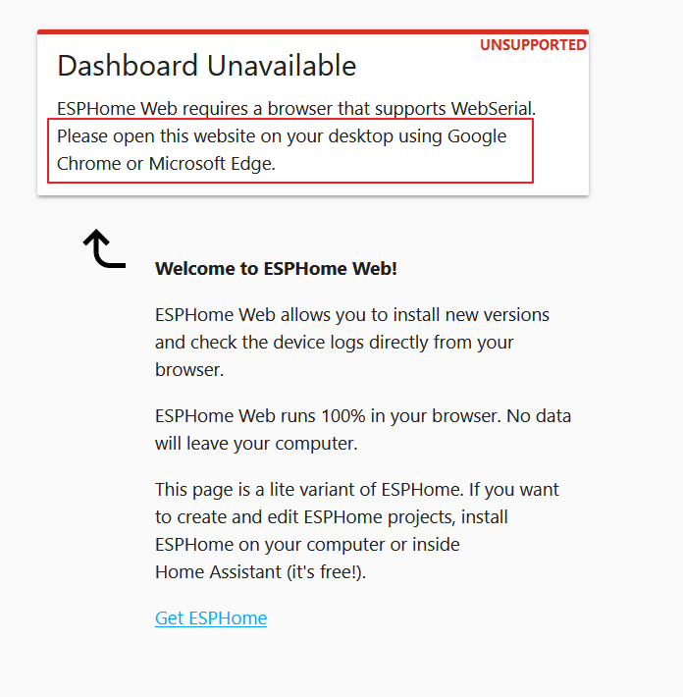
Firefox macht Schwierigkeiten

Slide 19
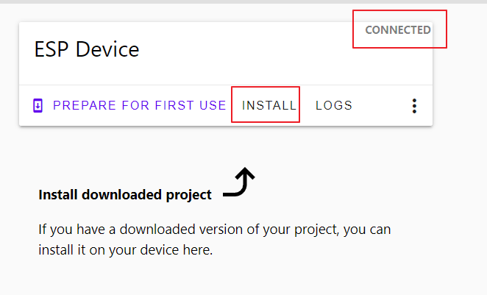
Connected ➔ Install

Slide 20
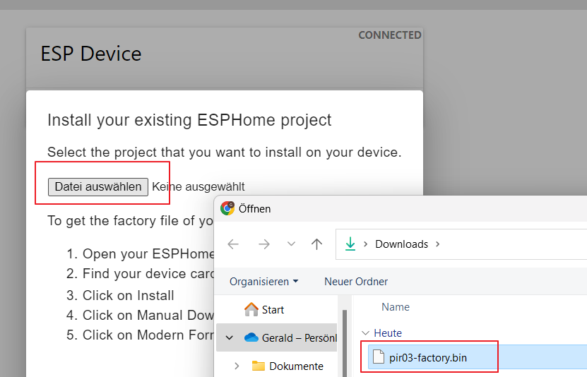
Firmware hochladen

Slide 21
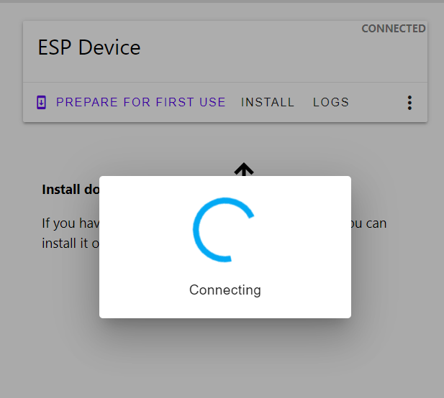
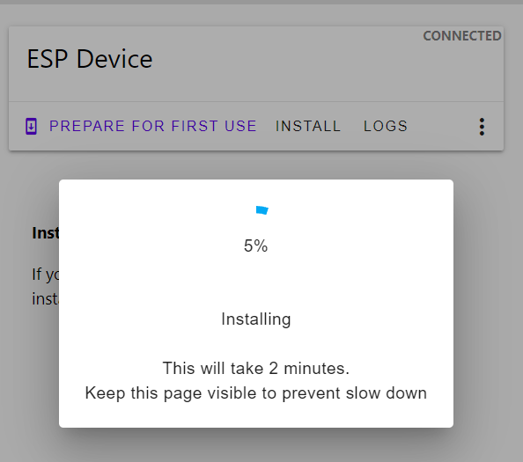
Dauert wieder etwas …

Slide 22
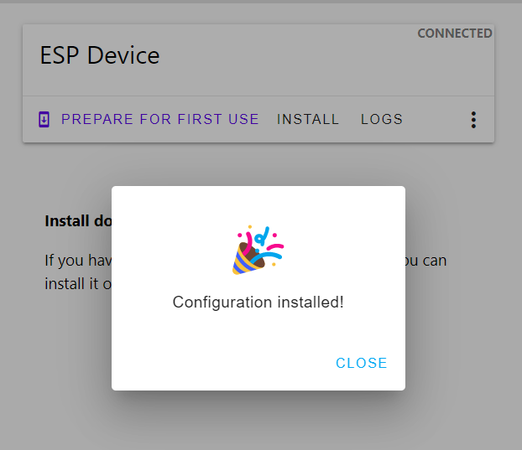
… bis zum Erfolg

Slide 23
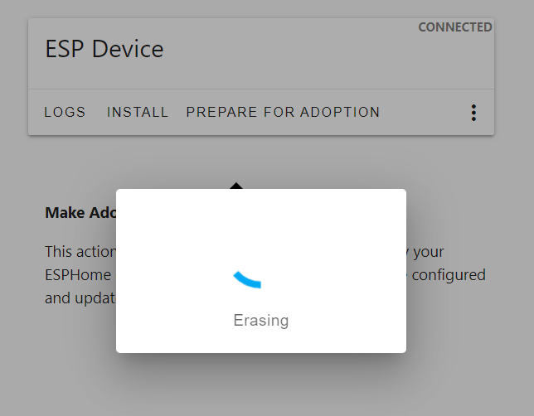
Wenn ESP nicht flashbar ist
SW1 oder boot drücken

Slide 24
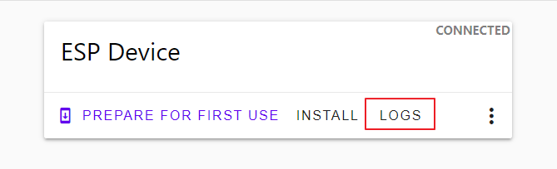
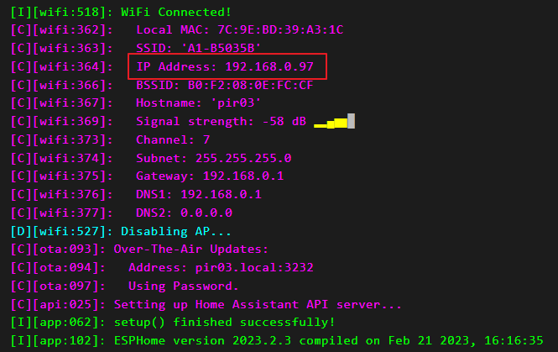
Kontrolle

Slide 25
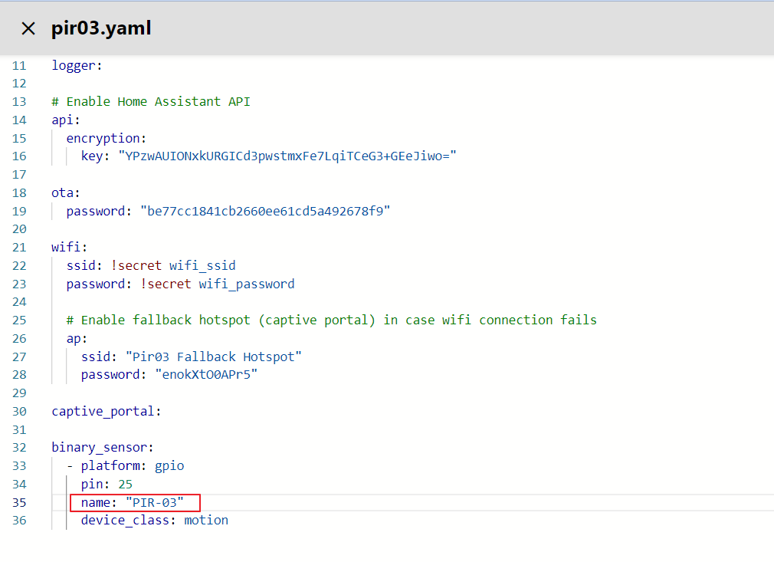
OTA-Update
Configänderung

Slide 26
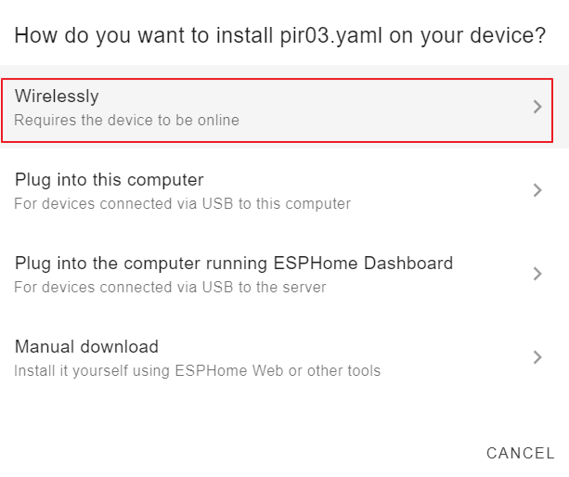
Save, Install ➔ diesmal OTA

Slide 27
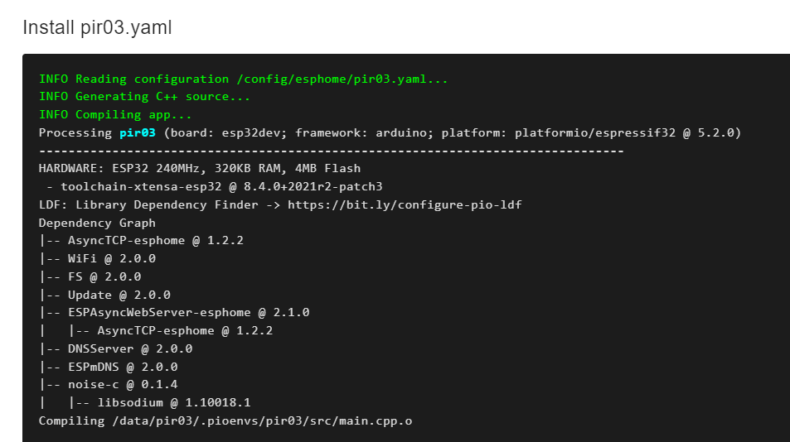
Compile, Link, Flash wird transparent

Slide 28
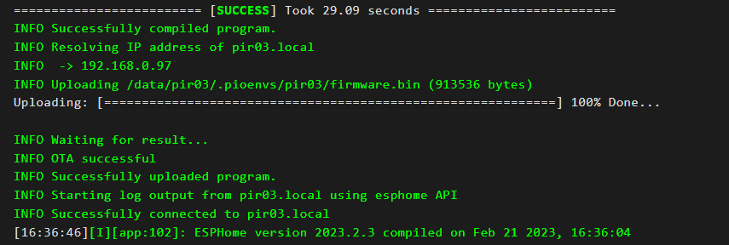
Alles OK

Slide 29
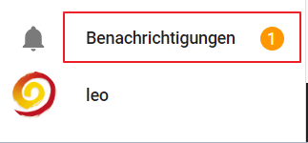
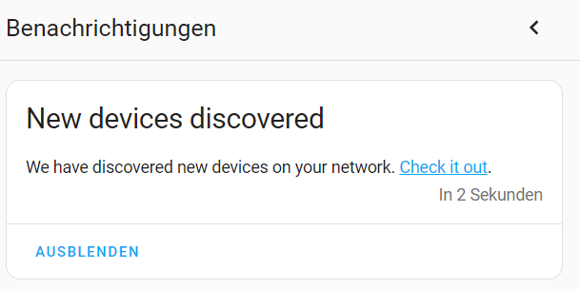
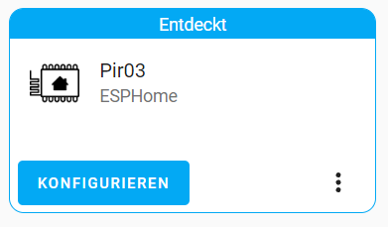
Einbindung in HA

Slide 30
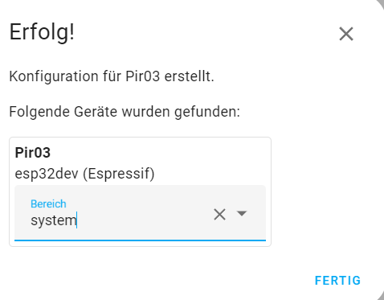
Für HA konfigurieren

Slide 31
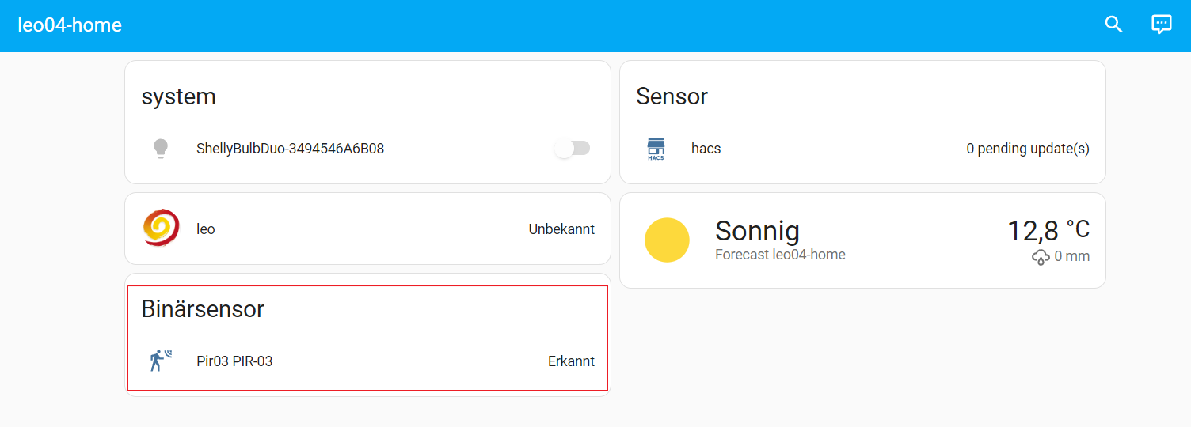
Ergebnis

Slide 32
Fehlerquellen
Schlechtes USB-Kabel
ESP32 geht nicht automatisch in Boot-Mode
Boot-Taste drücken
System ist nicht aktuell ➔ Neustart

Slide 33
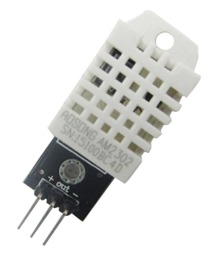
Erweiterung um DHT22
+ ➔ 3.3V
- ➔ GND
Out ➔ 27

Slide 34
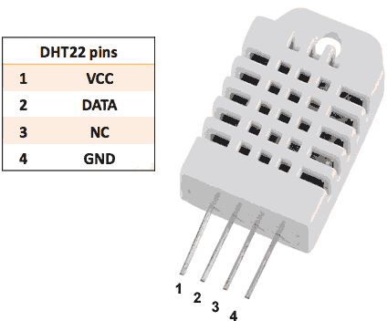
„Nackte“ Variante

Slide 35
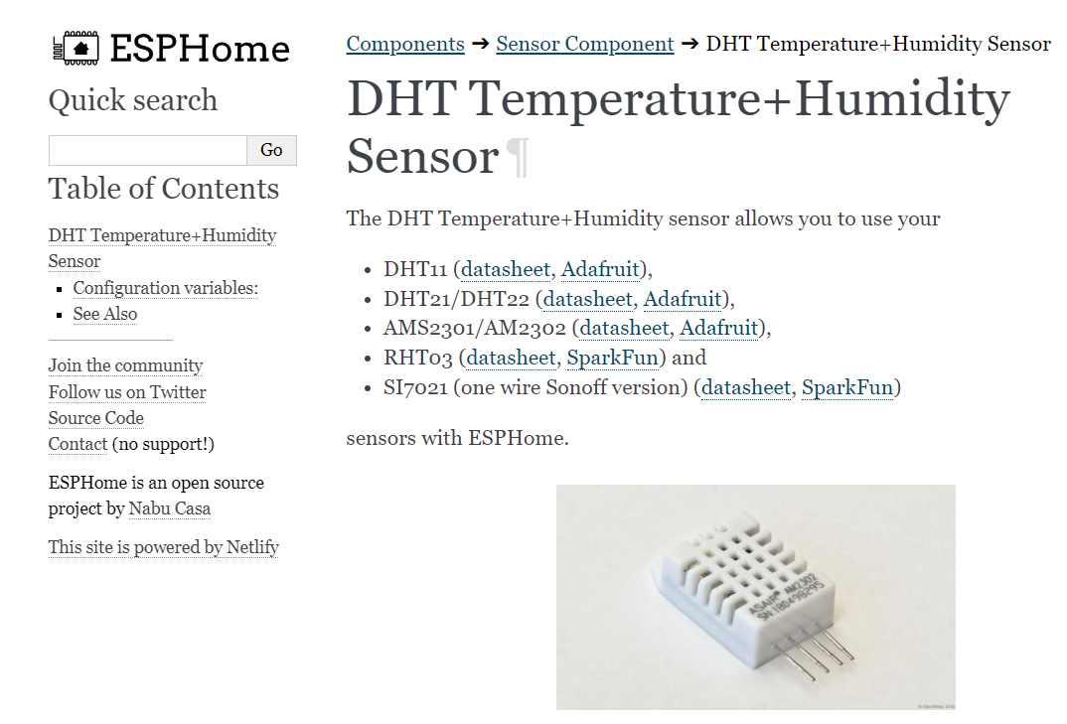
Config erweitern

Slide 36
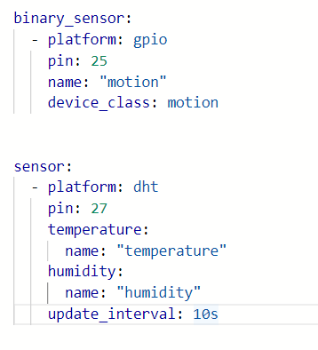
Anpassen, Save und Install
Notes:
binary_sensor:
- platform: gpio
pin: 25
name: "motion"
device_class: motion
sensor:
- platform: dht
pin: 27
temperature:
name: "temperature"
humidity:
name: "humidity"
update_interval: 10s

Slide 37
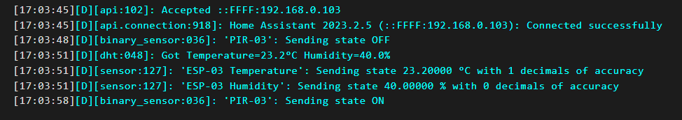
Protokoll sieht gut aus

Slide 38
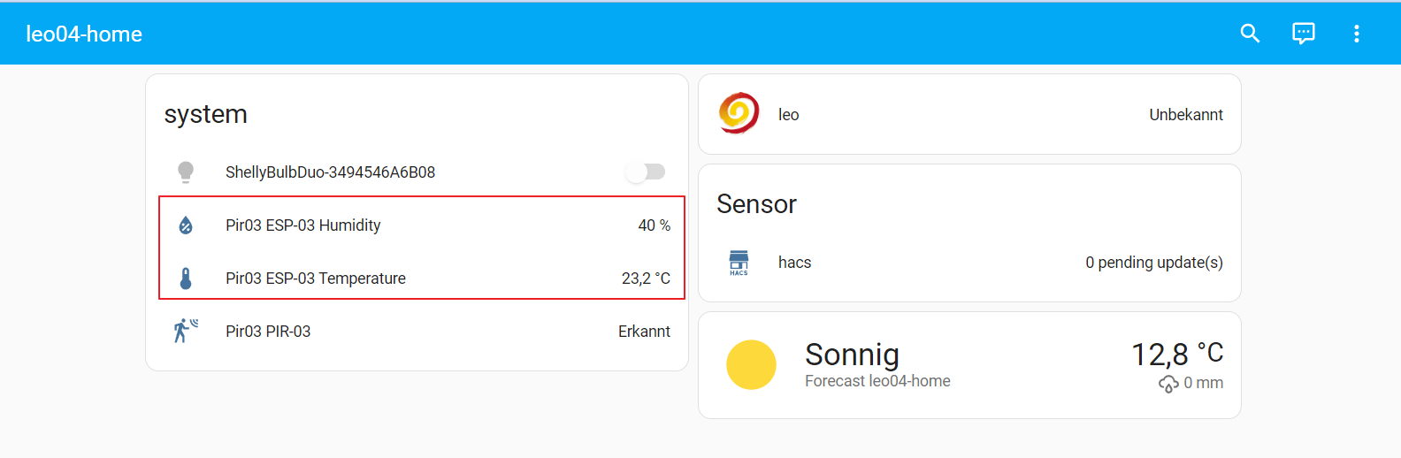
Auch in HA automatisch verfügbar
Namensgebung vielleicht besser wählen
Device ESP-03

Slide 39
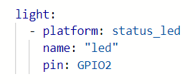
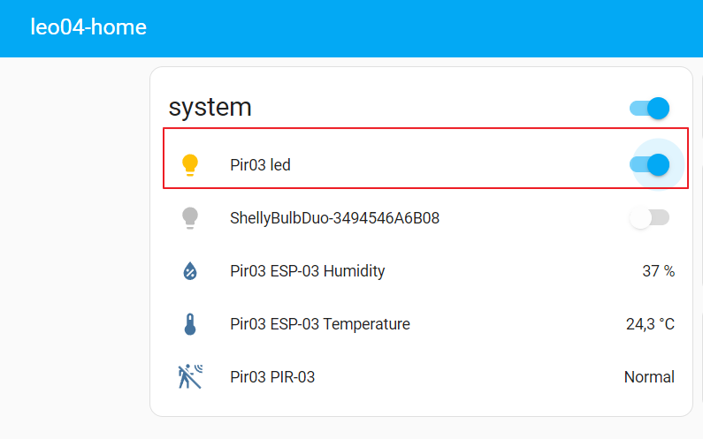
Zum Schluss: LED als Aktor …
Notes:
esphome:
name: esp00
friendly_name: esp00
esp32:
board: esp32dev
framework:
type: arduino
# Enable logging
logger:
# Enable Home Assistant API
api:
encryption:
key: "hS76PHcD/xiF8YgKi1p3I/xseqqfPx+tX5GSdVdoFIc="
ota:
password: "81c24340d4c4bc5d7c93c646e9f4fe87"
wifi:
ssid: !secret wifi_ssid
password: !secret wifi_password
# Enable fallback hotspot (captive portal) in case wifi connection fails
ap:
ssid: "Esp00 Fallback Hotspot"
password: "hNwc9rV6IQkY"
captive_portal:
binary_sensor:
- platform: gpio
pin: 25
name: "motion"
device_class: motion
sensor:
- platform: dht
pin: 27
temperature:
name: "temperature"
humidity:
name: "humidity"
update_interval: 10s
light:
- platform: status_led
name: "led"
pin: GPIO2

Slide 40
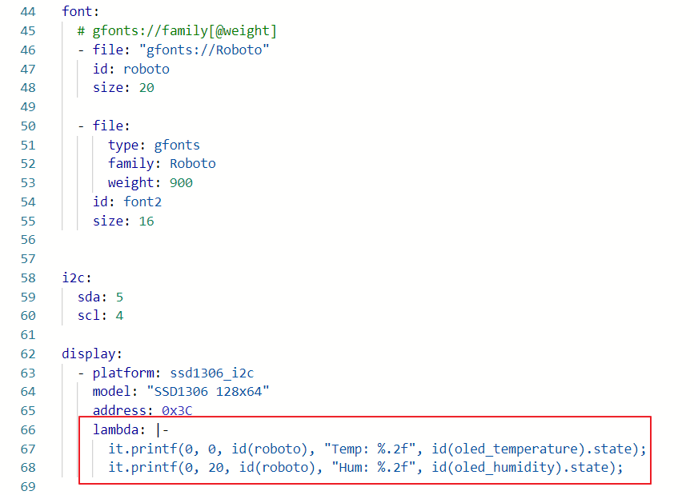
… und ESP32 mit OLED-Display
Notes:
esphome:
name: esp-oled
friendly_name: esp-oled
esp32:
board: esp32dev
framework:
type: arduino
# Enable logging
logger:
# Enable Home Assistant API
api:
encryption:
key: "W3Bm6zru93i72lMs5M/+gkF85WzqDWoWJN5U2j7HiEk="
ota:
password: "17a4c35f7526e1f052679b51430add11"
wifi:
ssid: !secret wifi_ssid
password: !secret wifi_password
# Enable fallback hotspot (captive portal) in case wifi connection fails
ap:
ssid: "Esp-Oled Fallback Hotspot"
password: "KydIDtDwVoD5"
captive_portal:
sensor:
- platform: dht
pin: 25
temperature:
name: "OLED Temperature"
id: oled_temperature
humidity:
name: "OLED Humidity"
id: oled_humidity
update_interval: 10s
font:
# gfonts://family[@weight]
- file: "gfonts://Roboto"
id: roboto
size: 20
- file:
type: gfonts
family: Roboto
weight: 900
id: font2
size: 16
i2c:
sda: 5
scl: 4
display:
- platform: ssd1306_i2c
model: "SSD1306 128x64"
address: 0x3C
lambda: |-
it.printf(0, 0, id(roboto), "Temp: %.2f", id(oled_temperature).state);
it.printf(0, 20, id(roboto), "Hum: %.2f", id(oled_humidity).state);

Slide 41
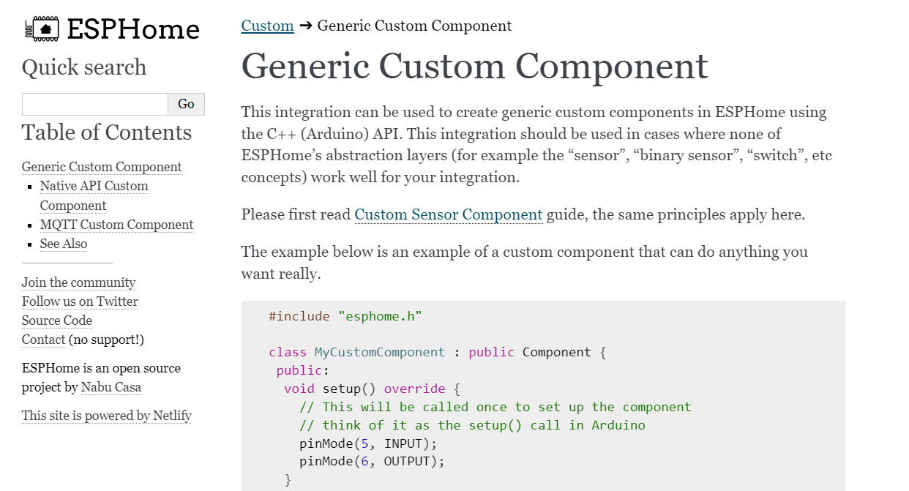
Wenn es spezieller wird
https://esphome.io/custom/custom_component.html
Beispiel:
https://www.youtube.com/watch?v=ZAFYBPJMd2M&ab_channel=MakerTutor

Slide 42
Ansehen
https://www.youtube.com/watch?v=dk5yDBRHhbQ&ab_channel=VaclavChaloupka
https://github.com/bruxy70/Venetian-Blinds-Control/blob/master/components/venetian_blinds/venetian_blinds.cpp

Slide 44
Fundus

Slide 45
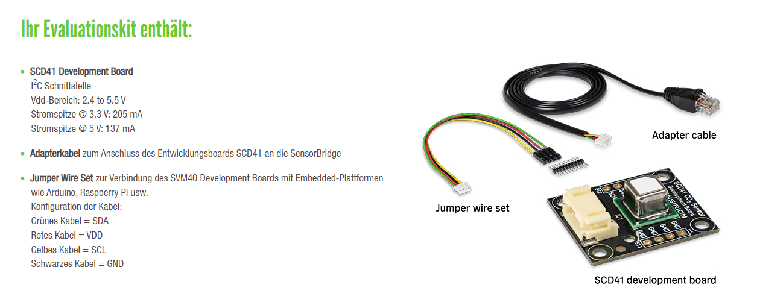
Sensirion SCD41
https://www.sensirion.com/de/umweltsensoren/evaluationskit-sek-environmental-sensing/evaluationskit-sek-scd41/

Slide 46
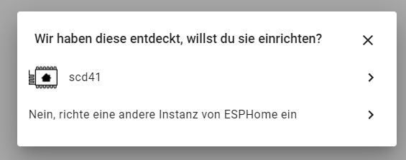
ESPHome am Beispiel Sensirion SCD41
Hatte ich schon installiert ➔wird sofort erkannt

Slide 47
Ohne HA
https://esphome.github.io/esp-web-tools/

Slide 48
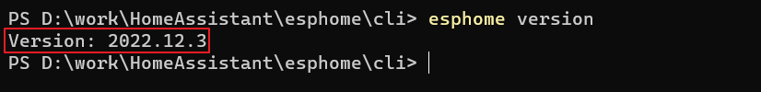
EspHome CLI
Installation
https://esphome.io/guides/getting_started_command_line.html
Ergebnis

Slide 49
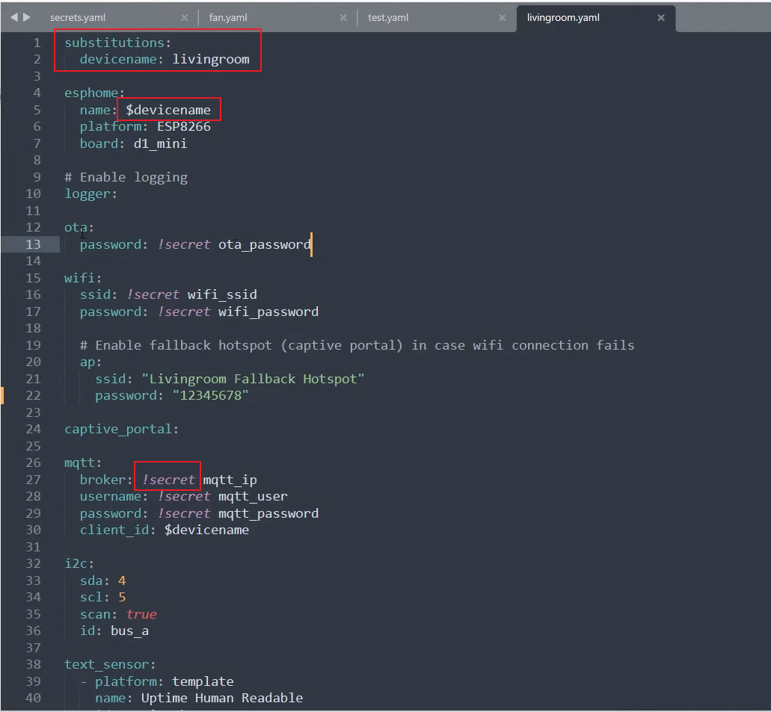
Aus Video

Slide 50
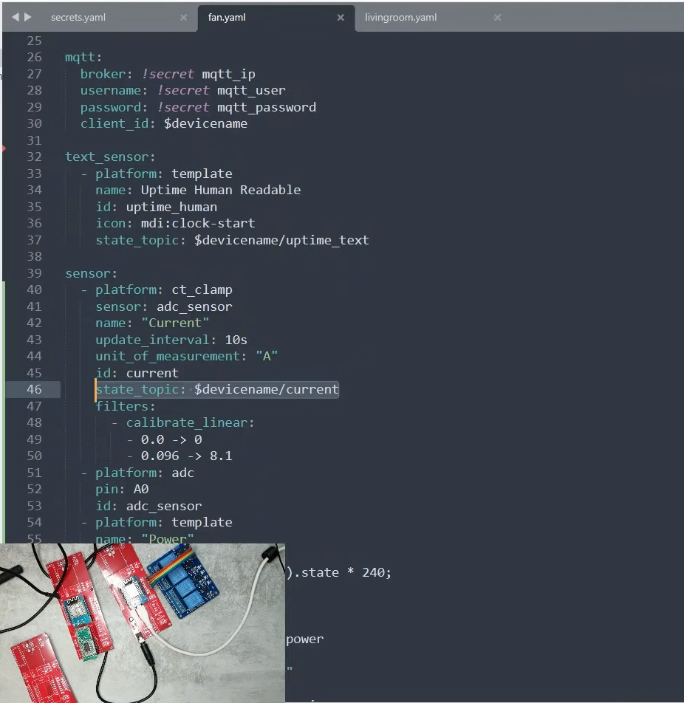
Aus Video

Slide 51
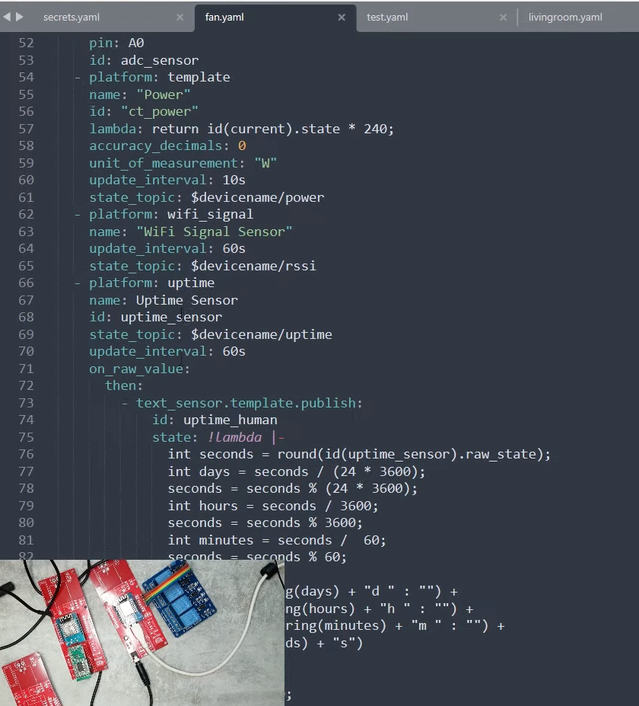

Slide 52


Slide 53

Substitutions

Slide 54


Slide 55

Rssi und UpTime

Slide 56

Build starten

Slide 57

Flashen

Slide 58

Log startet automatisch

Slide 59

IP-Adresse ermitteln

Slide 60

OTA Update
Im Problemfall mit IP
Esphome run demo.yaml - -device 192.168.x.x.

